Slide 1
Button 종류 시연 샘플 초안
https://github.com/nui-dali/Hackerthon2021/tree/main/Tutorial/Components/1_Buttons_landscape
Portrait버전을 landscape로 만든것입니다. Landscape이 기본일꺼라고 해서요!

Slide 2
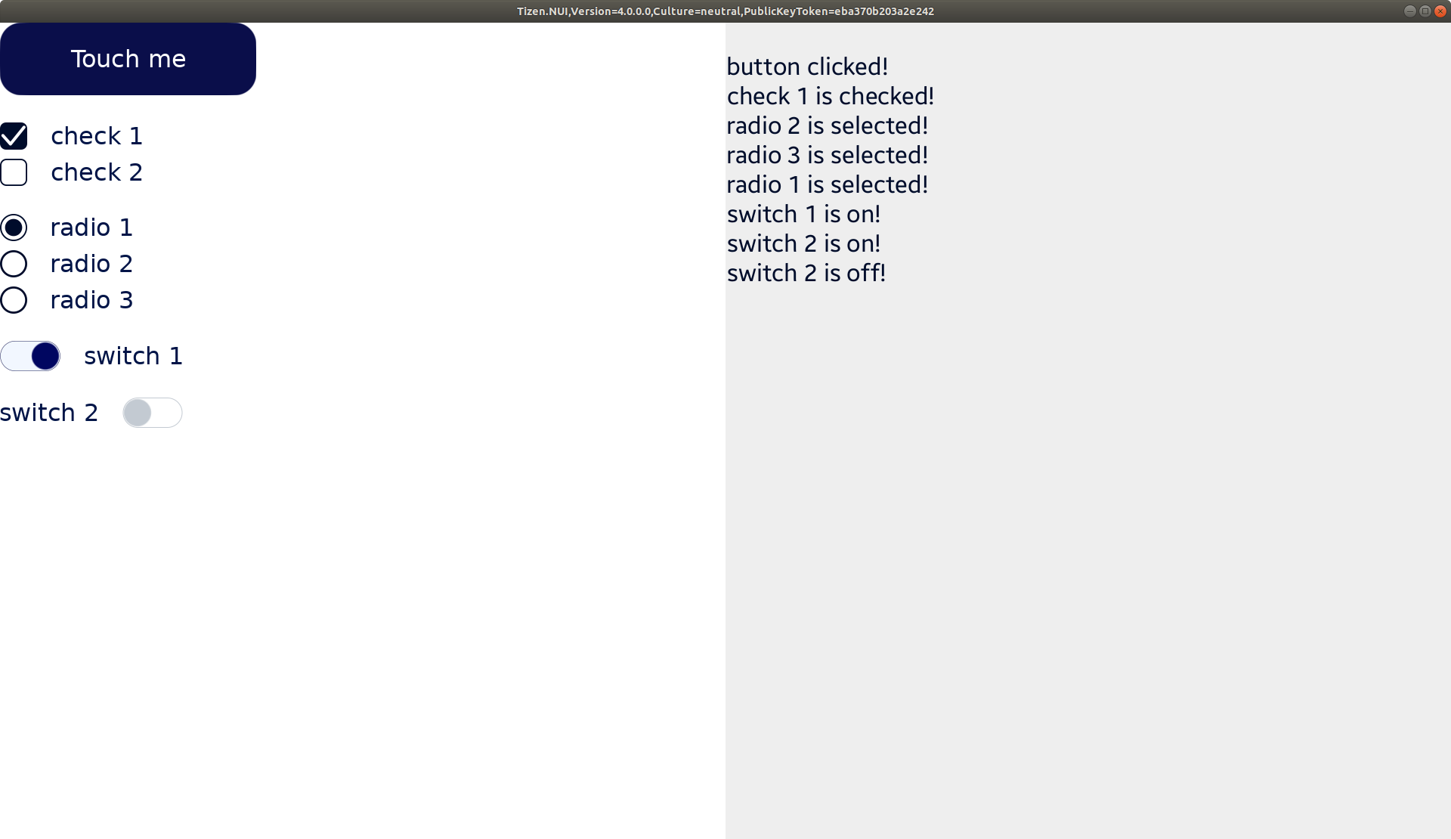
기본화면구성
앱을 좌우로 2등분하여
컴포넌트 영역과 결과표시 영역으로 나눠봅니다.
컴포넌트 영역
결과 표시 영역

Slide 3
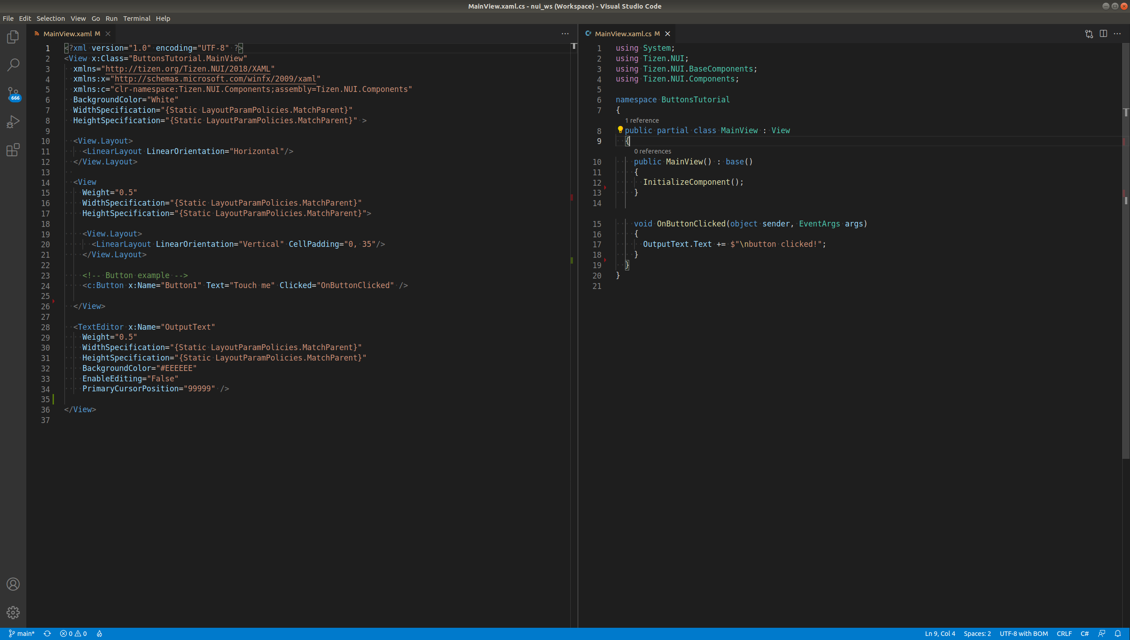
(1) 화면을 꽉 채우는 View를 하나 만들고, 가로 배열의 LinearLayout을 설정합니다.
(2) 가로의 50%를 차지하는 Child View를 만들고, 세로 배열의 LinearLayout을 설정합니다.
여기에 줄줄이 컴포넌트를 넣을 예정입니다.
(3) 남은 50%를 차지하는 TextEditor 를 만듭니다.
X:Name을 지정하여 cs 파일에서 접근하기 용이하게 합니다.
컴포넌트들을 조작할때마다
텍스트로 결과가 업데이트 될 영역입니다.
* EnableEditing을 False 로 설정하여
사용자가 편집하지 못하도록 합니다.
* PrimaryCursorPosition에는 매우 큰값을 넣어주었는데, 이는 스크롤이 항상 제일 밑으로 가도록 하기 위함입니다.

Slide 4
Button
가장 기본이 되는 컴포넌트로
클릭 이벤트를 제공하는 것이 특징입니다.

Slide 5
(1)
버튼을 하나 생성합니다.
Clicked 이벤트에 OnButtonClicked 메소드를 연결합니다.
OnButtonClicked 메소드는 xaml에 상응하는 cs파일에 정의해 줍니다. (우측 참고)
(2)
OnButtonClicked 메소드 정의 및 구현
* 버튼이 눌리면 OutputText에 결과를 출력

Slide 6
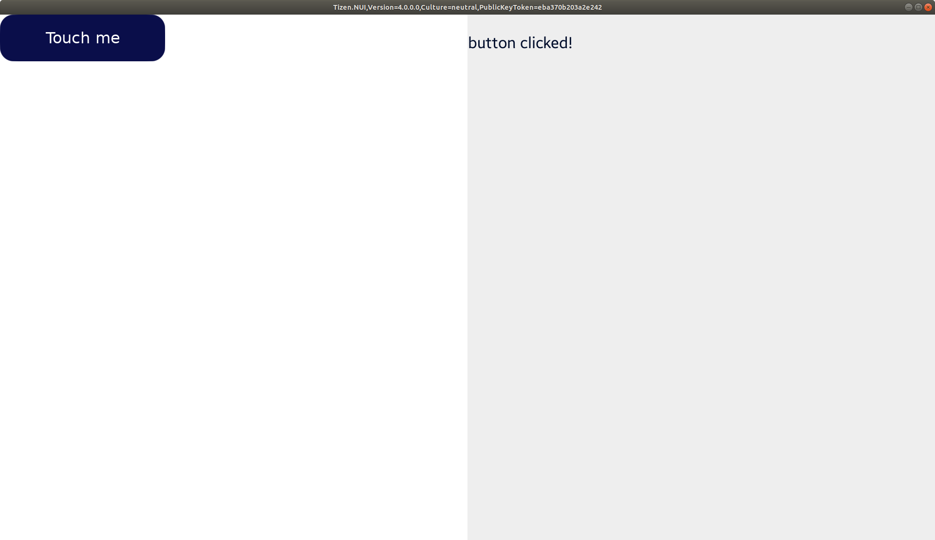
버튼을 누를때마다 오른쪽에
“button clicked!” 글자가 나옴

Slide 7
CheckBox
체크 모양의 아이콘을 가지는 버튼입니다.
체크 박스 부분과 텍스트 부분으로 구성되어 있습니다.

Slide 8
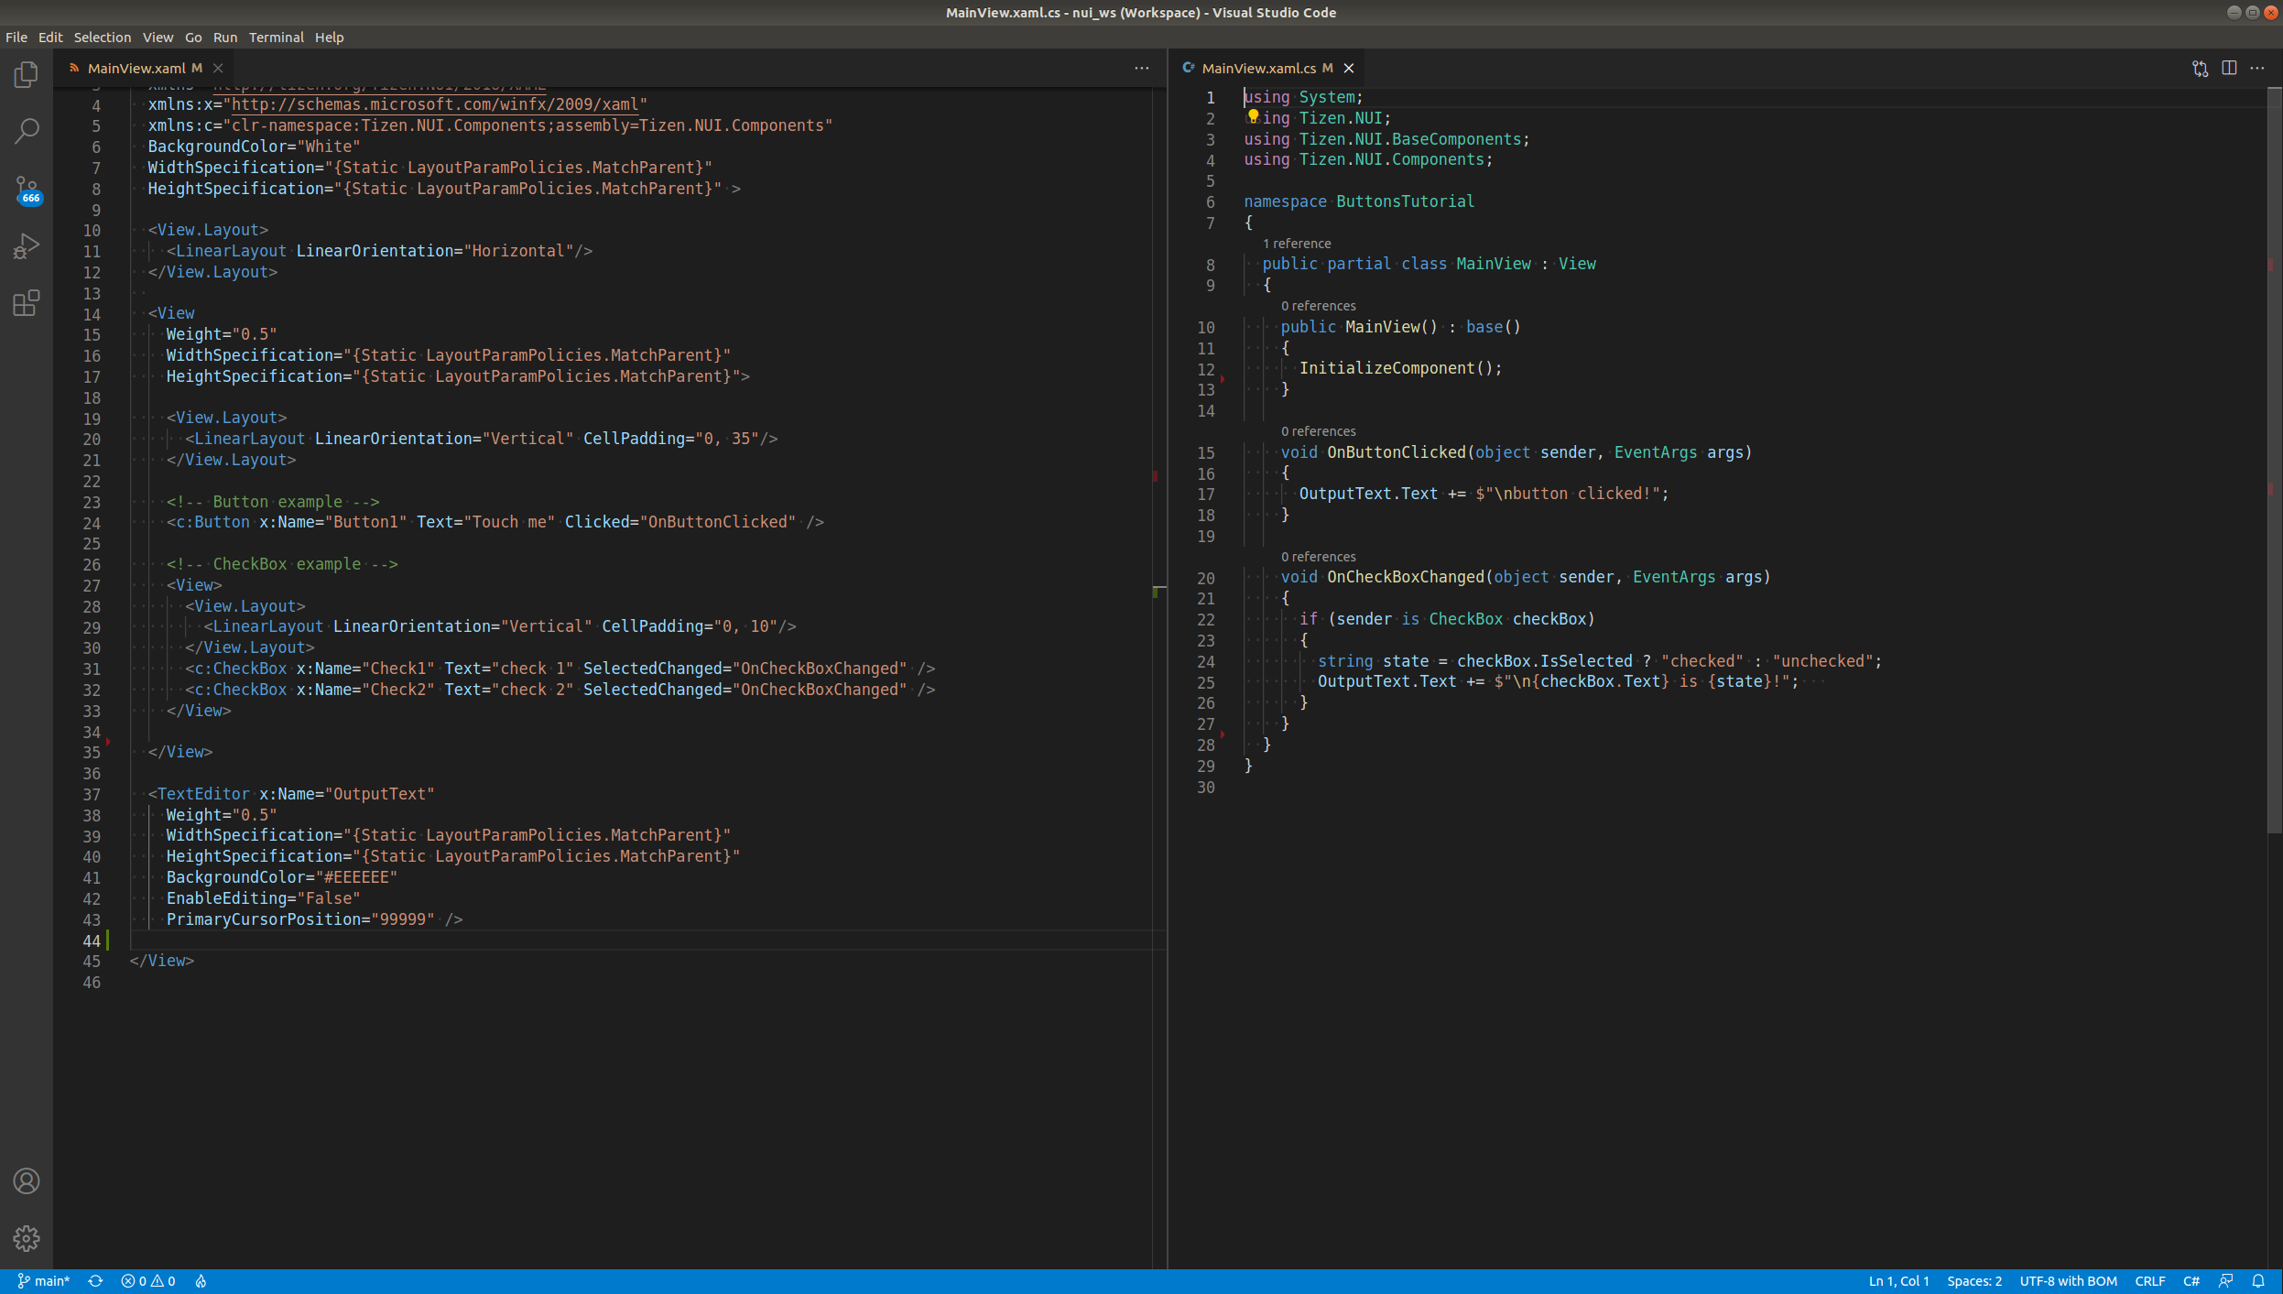
(1) 체크박스 2개 배치
SelectedChanged 이벤트에 OnCheckBoxChanged 메소드를 연결
같은 메소드를 연결해도 되고, 서로 다른 메소드를 연결해도 됨.
여기선 그냥 같은걸로 처리.
(2) OnCheckBoxChanged 메소드 정의 및 구현
* 어떤 체크박스가 변경되었는지에 대한 정보를 OutputText에 출력

Slide 9
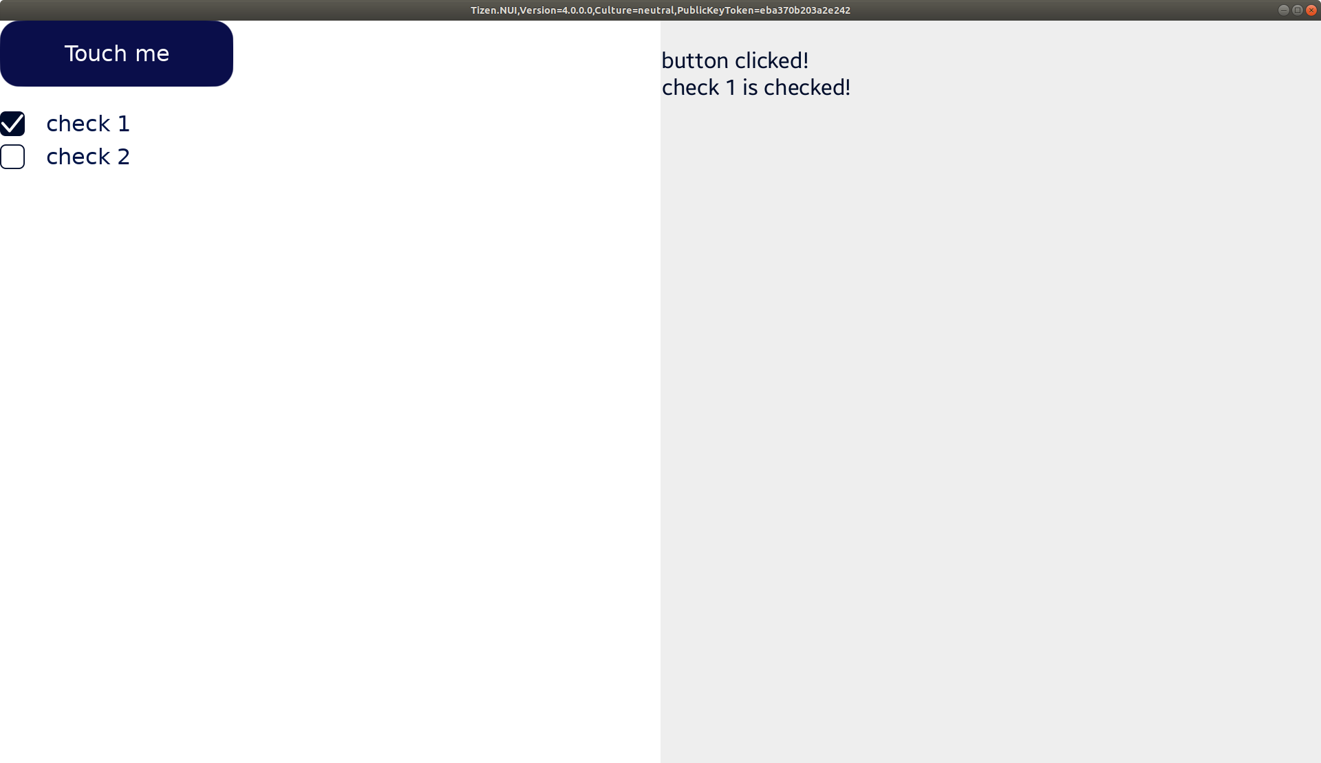
체크하거나 해제할때마다 오른쪽에 상태가 표시됨.

Slide 10
RadioButton
원형 아이콘을 가진 버튼입니다.
라디오버튼과 체크박스의 차이점은
그룹핑입니다.
라디오 버튼들은 그룹으로 묶을 수 있고
한 그룹 안에서는 하나의 라디오버튼만 선택할 수 있습니다.

Slide 11
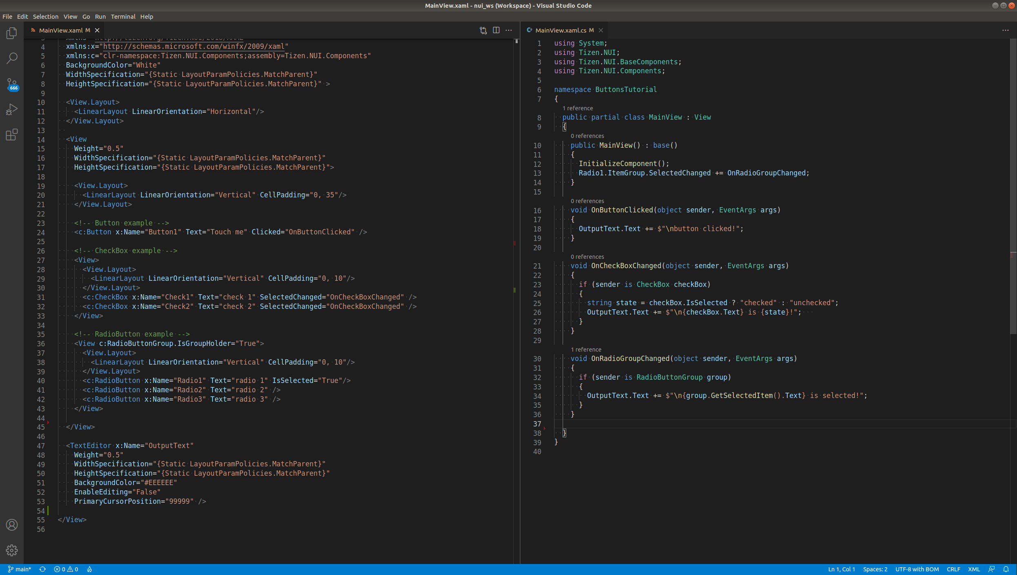
(2) 라디오 버튼에서 그룹을 가져와서 SelectedChanged 이벤트를 리슨!
* 주의할점: xaml에서 IsGroupHolder를 true로 설정하지 않았다면, 그룹이 생성되지 않으므로 Radio1.ItemGroup은 null을 리턴함.
(1) 라디오버튼 3개 배치
라디오버튼들을 감싸는 부모 View에 “RadioButtonGroup.IsGroupHolder” 를 true 로 설정해 주면, 자식들이 하나의 그룹으로 묶여서 동작함.
첫번째 라디오버튼에 IsSelected=True를 설정하여 선택된 상태로 시작하도록 해봤음.
(3) OnRadioGroupChanged 메소드 정의 및 구현
* 그룹의 selection이 바뀔때마다 호출됨.
* 호출될때마다 상태를 OutputText에 업데이트

Slide 12
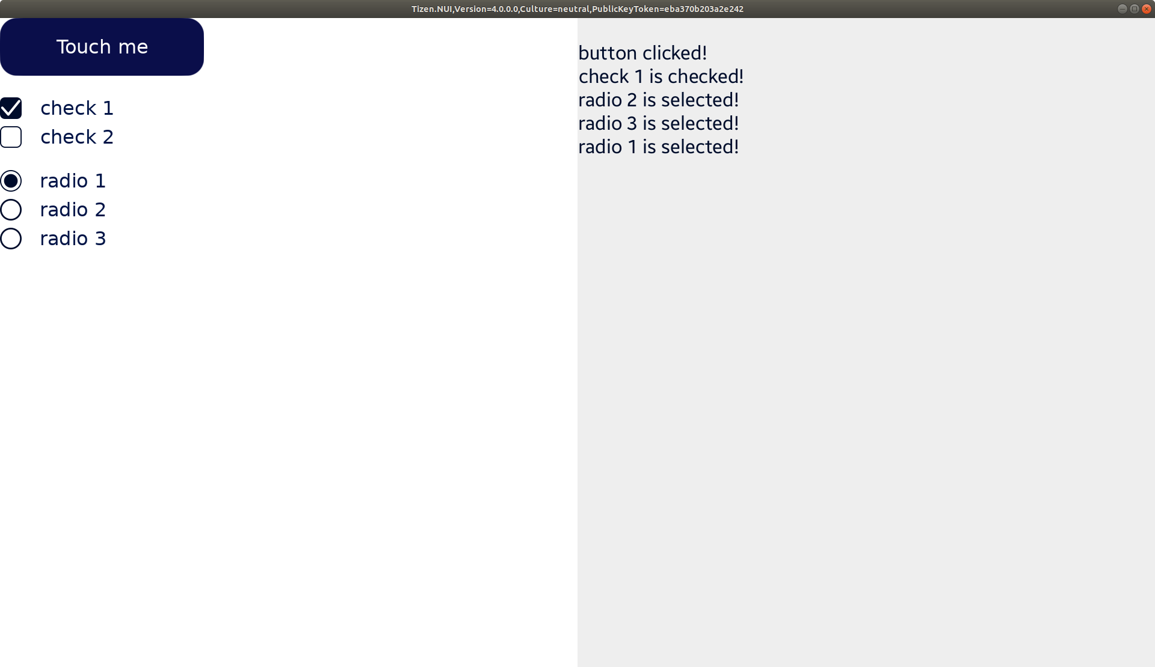
그룹 내의 라디오 버튼이 눌릴때마다, 이미 선택된 다른 버튼이 해제되는 것을 확인가능.
그룹 상태가 바뀔때마다 오른쪽 텍스트 업데이트됨.

Slide 13
Switch
트랙과 thumb으로 구성된 버튼입니다.
CheckBox와 동일한 기능을 하는, 모양만 다른 버튼이라고 생각해도 됩니다.
On/Off 상태를 표현하기 적합합니다.

Slide 14
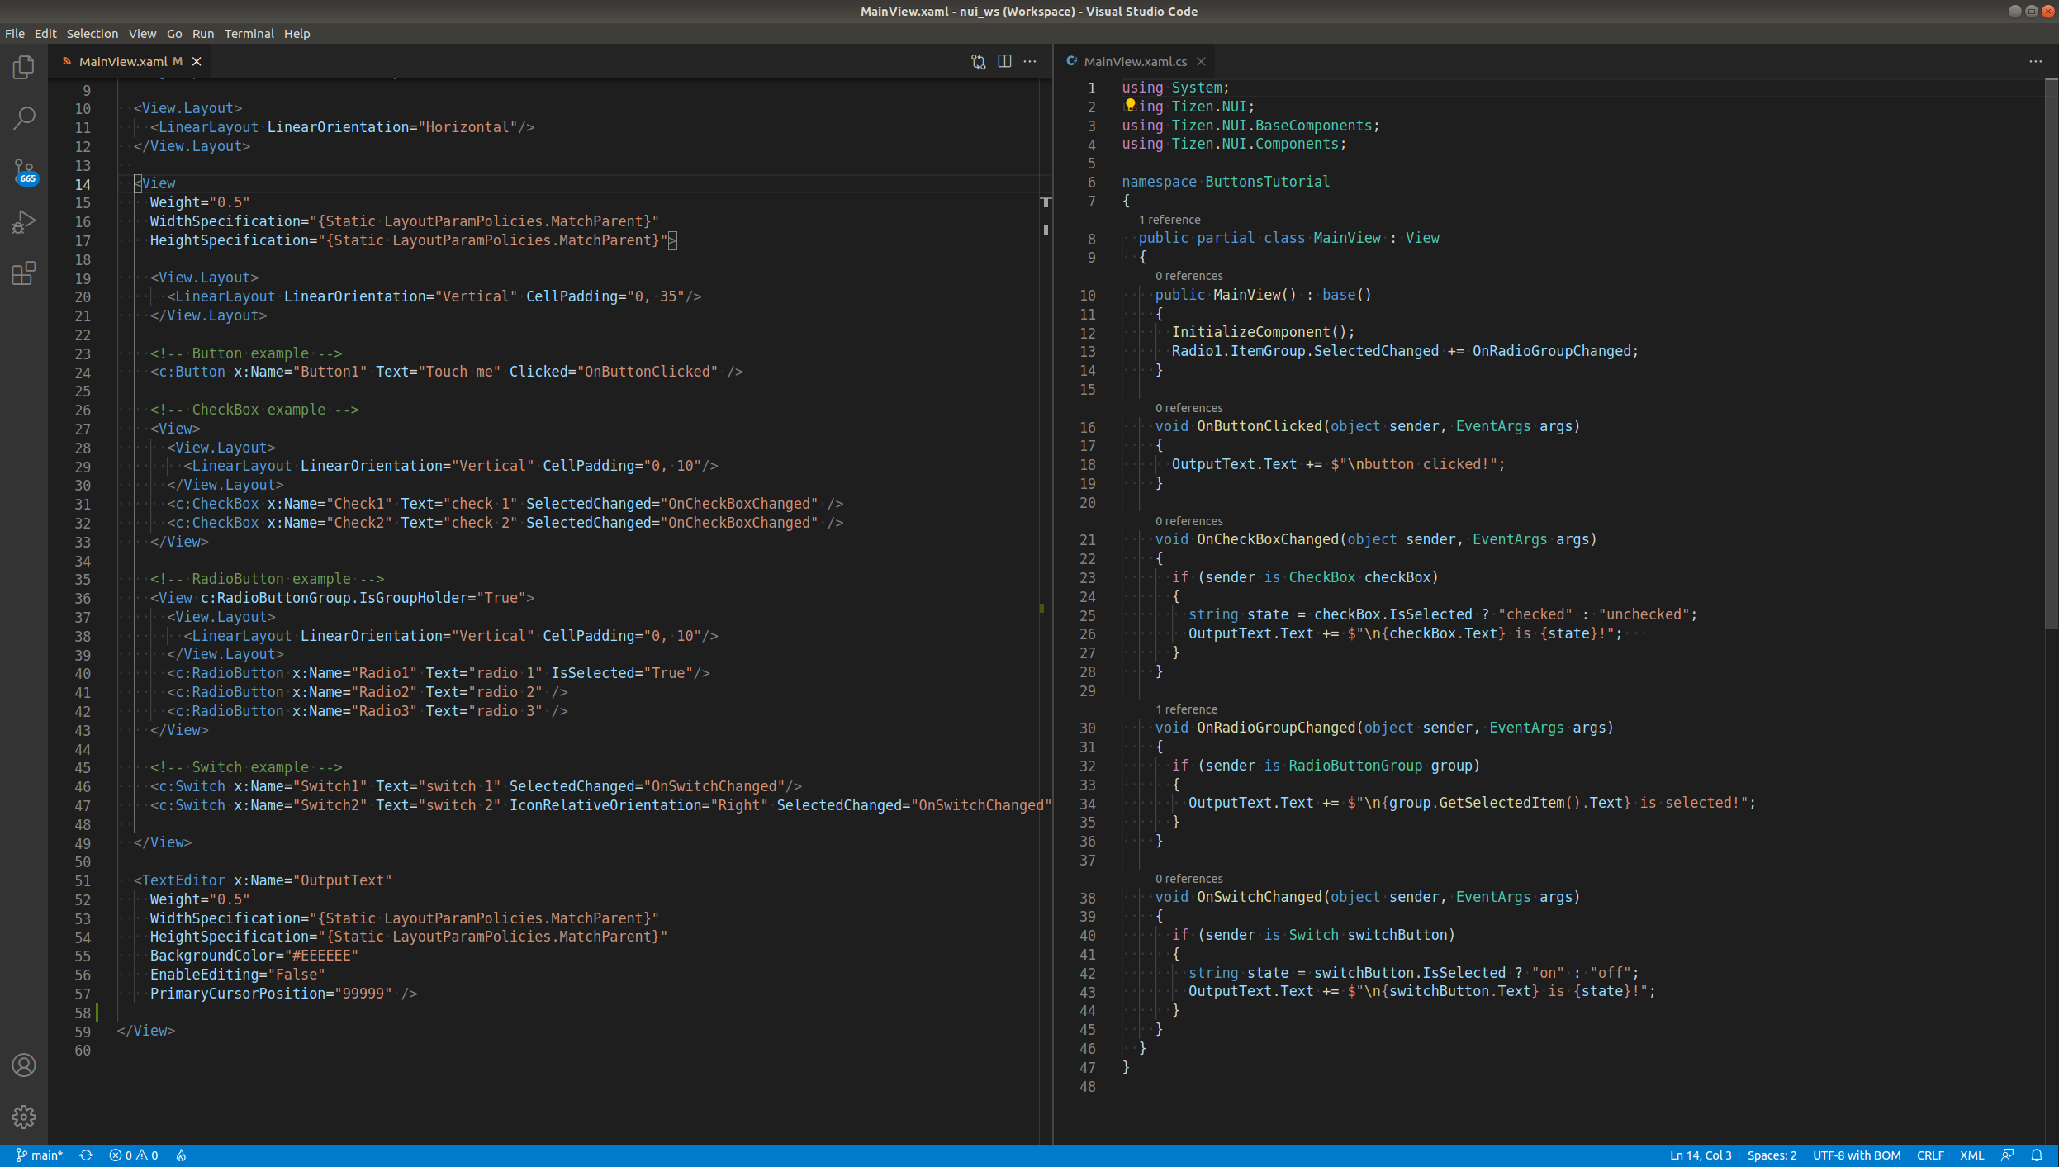
(2) OnSwitchChanged 메소드 정의 및 구현
* 스위치의 on/off 상태가 바뀔때마다 OutputText에 출력
(1) 스위치 2개 배치
SelectedChanged 이벤트에 OnSwitchChanged 메소드를 연결.
두번째 스위치는 텍스트와 아이콘의 위치를 바꿔보았음: IconRelativeOrientaton 을 사용함. -> 아이콘이 텍스트의 어느쪽에 위치하느냐를 나타냄. -> 디폴트는 Left. -> 이 프로퍼티는 CheckBox, RadiButton에도 적용할 수 있음.

Slide 15
두 스위치의 텍스트 배치가 다른것을 확인할 수 있음.
스위치 on/off상태가 변경될때마다 상단에 업데이트 됨.

